Slide 1

PENGARUH SOSIAL

Slide 2

PSIKOLOGI SOSIAL
PENGARUH SOSIAL : MENGUBAH TINGKAH LAKU ORANG LAIN

Slide 3
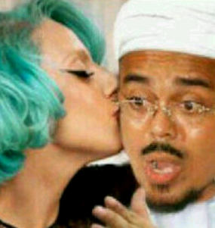
Lady Gaga Fenomena
Persepsi sosial
Pengaruh Sosial
Agresi
Prasangka
Note: Sumber dunia maya, hanya untuk
Kepentingan akademis*

Slide 4
2. Pengaruh Sosial
Konformitas
Suatu bentuk pengaruh sosial dimana individu mengubah sikap dan tingkah lakunya agar sesuai dengan norma sosial
Ada tekanan dari kelompok untuk bertingkah laku dengan cara tertentu
Compliance
Individu melakukan tindakan atas permintaan orang lain
Tingkah laku atas dasar pemenuhan keinginan
Obedience (Kepatuhan)
Individu melakukan tindakan atas perintah orang lain
Cenderung sudah ada unsur pemaksaan atau keharusan

Slide 5

Konformitas: Pengaruh Kelompok di Lapangan
Situasi konformitas
Pengertian
Norma-norma yang ada

Slide 6
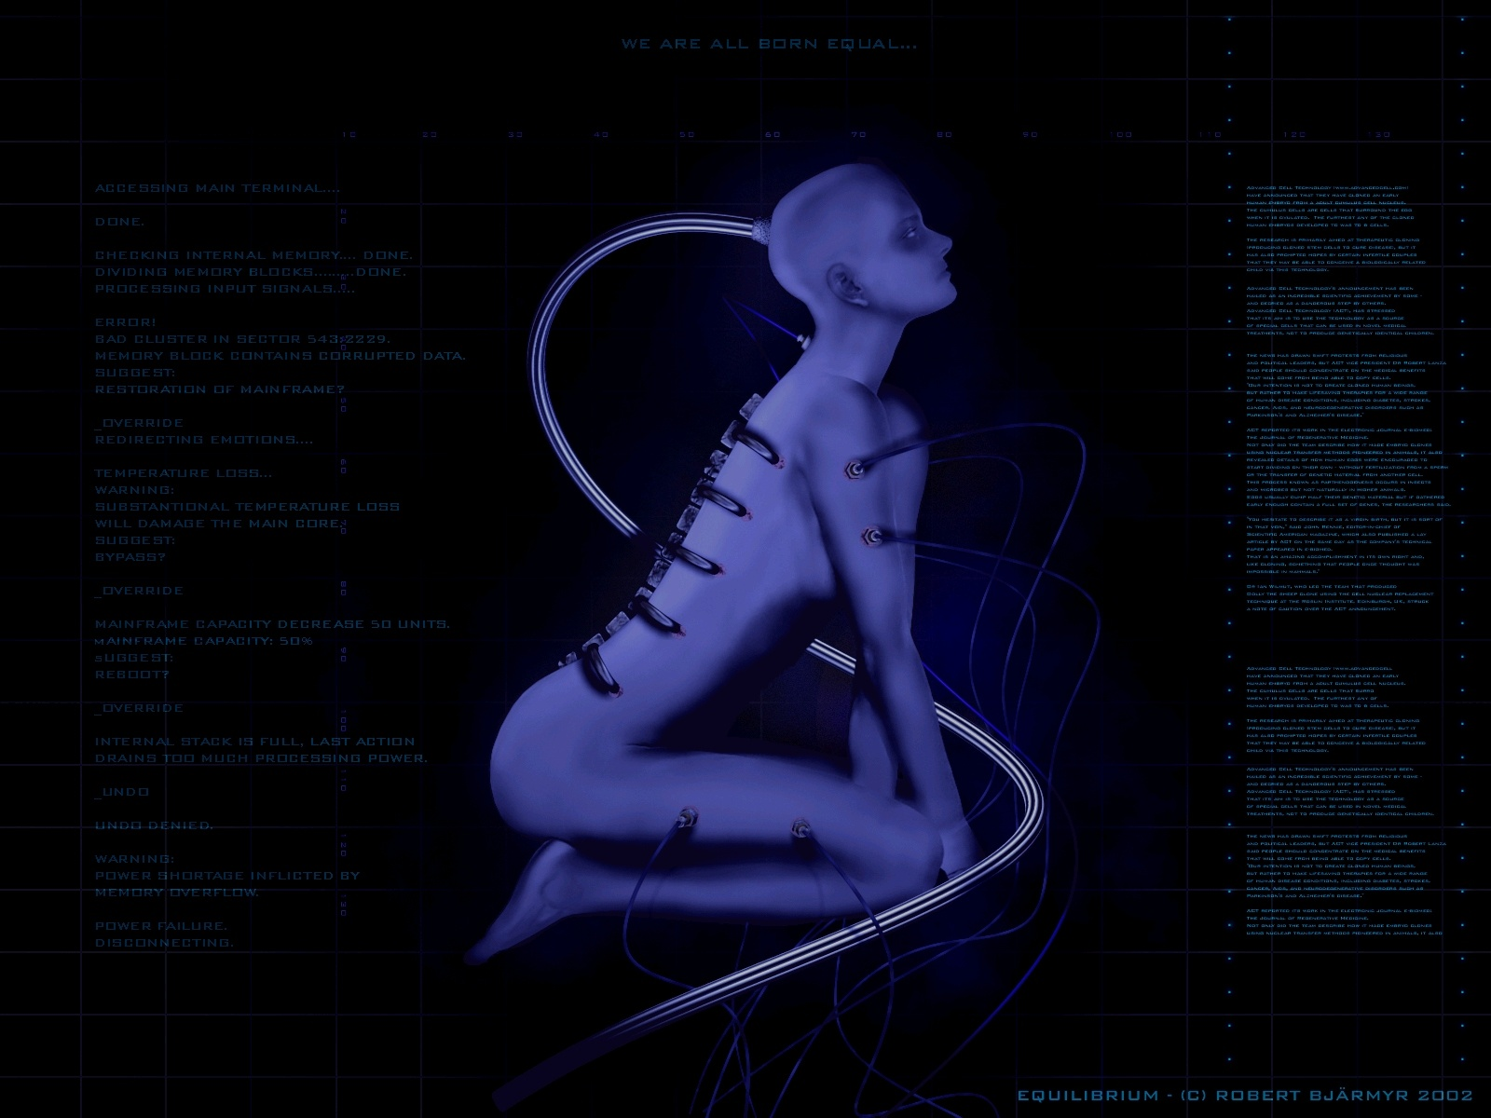
Faktor-faktor yang Mempengaruhi Konformitas: Variabel-variabel yang Menentukan Sejauh Mana Kita “Ikut Serta”
Kohesivitas dan konformintas: Menerima pengaruh dari orang-orang yang kita sukai
Konformitas dan ukuran kelompok: Mengapa yang lebih banyak adalah yang lebih baik dikaitkan dengan tekanan sosial
Norma sosial deskriptif dan norma sosial injungtif: saat norma mempengaruhi atau tidak mempengaruhi tingkah laku

Slide 7

Dasar-dasar konformitas: Mengapa sering kali kita memilih untuk “Ikut Serta”
Pengaruh sosial normatif: Keinginan untuk di sukai dan rasa takut akan penolakan.
Keinginan untuk merasa paling benar: Pengaruh sosial informasional
Membenarkan konformitas: Konsekuensi kognitif dari mengikuti kelompok

Slide 8

Menolak Tekanan Untuk Melakukan Konformitas: Mengapa, Terkadang, Kita Memilih untuk Tidak Ikut Serta
Orang-orang yang tidak dapat melakukan konformitas.

Slide 9

Pengaruh Minoritas: Apakah Mayoritas Selalu Menentukan?
Meskipun tekanan terhadap konformitas
Pada kondisi tertentu, minoritas dapat membuat mayoritas dapat mengubah sikap dan tingkah laku mereka
Karena pandangan mereka yang terancam, minoritas seringkali memperkirakan secara berlebihan jumlah dari orang-orang yang memiliki belief yang sama.
Mayoritas yang menjadi minoritas mengalami reaksi negatif yang kuat; sebaliknya reaksi positif dari minoritas yang menjadi mayoritas agak lebih lemah
Salah satu efek positif dari minoritas adalah bahwa mereka membuat mayoritas berpikir secara lebih sistematis mengenai isu-isu yang diangkat oleh kelompok minoritas.

Slide 10
Kesimpulan
Bahwa manusia itu merupakan makhluk sosial yang jelas tidak dapat hidup senndiri dan membutuhkan orang lain, jadi secara otomatis manusia pasti melakukan atau menjalin relasi dengan manusia lainnya ditengah – tengah masyarakat, jalinan relasi sosial yang dibentuk masyarakat akhirnya pasti secara disadari atau tidak pasti memberikan pengaruh sosial kedalam diri masing – masing individu, dan pengaruh sosial itu akhirnya secara tidak langsung mengubah individu untuk bertingkah laku sesuai dengan norma yang berlaku dimasyarakat ( conformity). Hal ini terjadi karena individu takut akan penolakan dan ingin agar dirinya diterima.
Tetapi pada suatu ketika individu tersebut memilih untuk berbeda dengan individu yang lain dalam beberapa hal, hal tersebut merupakn hal yang wajar, karena individu tersebut memerlukan kontrol atas dirinya sendiri.

Slide 11
Norma
Norma merupakan alat tekanan sosial yang dibuat oleh masyarakat itu sendiri agar terciptanya keseimbangan dalam kehidupan bermasyarakat. Norma berisi mengenai rules atau peraturan – peraturan yang telah disepakati bersama oleh masyarakat. Norma yang berlaku ditengah – tengah masyarakat secara tidak langsung menjadi alat pendorong perubahan tingkah laku masyarakat untuk menyesuaikan perilakunya sesuai dengan norma yang ada atau yang telah disepakati.

